Slide 1
“স্বপ্নের স্কুল গড়ি
নিজেকে দিয়ে শুরু করি”
“আলোকিত মানুষ গড়ি
সোনালী স্বপ্ন দেখি”
মোঃ সাইফুল্লাহ, প্রভাষক, গণিত
পাকুন্দিয়া সরকারি কলেজ
পাকুন্দিয়া , কিশোরগঞ্জ
Cell No.: 01712 746655
E-mail: syfullah2000@gmail.com

Slide 2
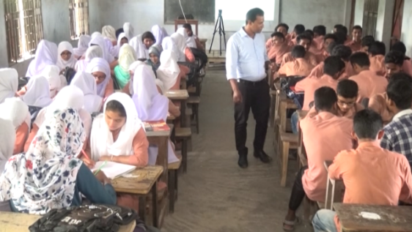
শিক্ষার্থীর সমস্যা সমাধান দক্ষতা অর্জন পরিকল্পনা
স্বপ্নের স্কুল গড়ি, নিজেকে দিয়ে শুরু করি
কলেজের প্রধান সমস্যা হলো শিক্ষার্থীদের ‘গণিত ভীতি’

Slide 3
গণিতে ৪০% শিক্ষার্থীর দক্ষতা অর্জিত হয়না;
গণিতের দক্ষতা অর্জিত না হওয়ায় বিজ্ঞানের বিষয়গুলোতেও দূর্বলতা দেখা যায়;
অধিক শিক্ষার্থী একসাথে ক্লাস করায় পিছনের শিক্ষার্থীরা তুলনামূলক কম বুঝে;
অভিভাবকের সচেতনতার অভাব।
গণিতে
বিদ্যমান সমস্যাবলী

Slide 4
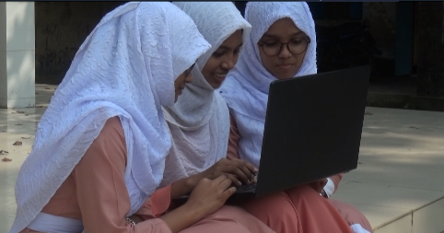
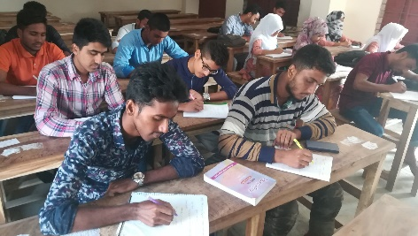
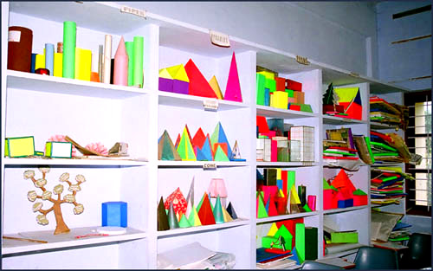
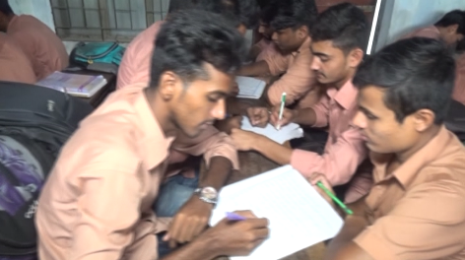
আমার পরিকল্পনা
অত্যাধুনিক গণিত ল্যাব স্থাপন করা
ই-লার্নিং এর মাধ্যমে সমস্যা সমাধান
অন্তঃকলেজ গণিত প্রতিযোগিতার ব্যবস্থা করা
গ্রুপ কাজের মাধ্যমে দক্ষতা বাড়ানো
মাল্টিমিডিয়ার মাধ্যমে ক্লাস পরিচালনা করা

Slide 5
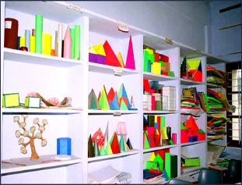
সমাধান
দূর্বল শিক্ষার্থী চিহ্নিতকরণ ও পরিচর্যা
মাল্টিমিডিয়ার মাধ্যমে ক্লাস পরিচালনা
অত্যাধুনিক গণিত ল্যাবে ব্যবহারিক ক্লাসের মাধ্যমে
বাস্তব ও ডিজিটাল উপকরণ ব্যবহার করে পাঠদান
অনলাইনভিত্তিক প্লাটফর্মে অংশগ্রহনের মাধ্যমে পাঠদান
গ্রুপ কাজের মাধ্যমে দক্ষতা বাড়ানো

Slide 6
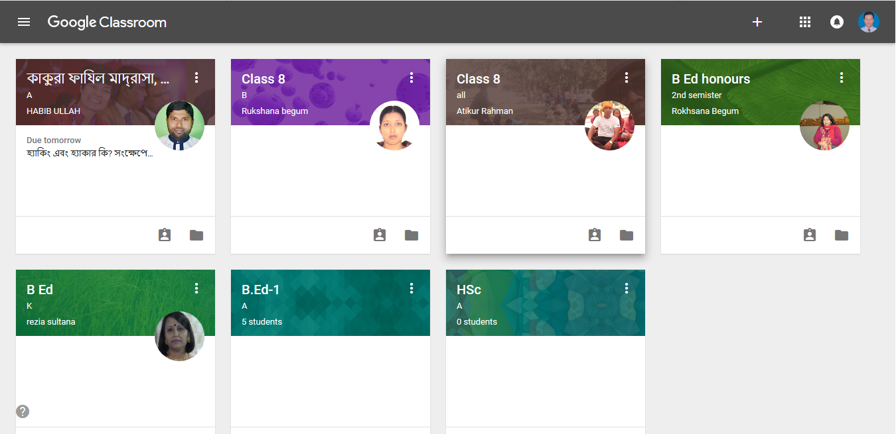
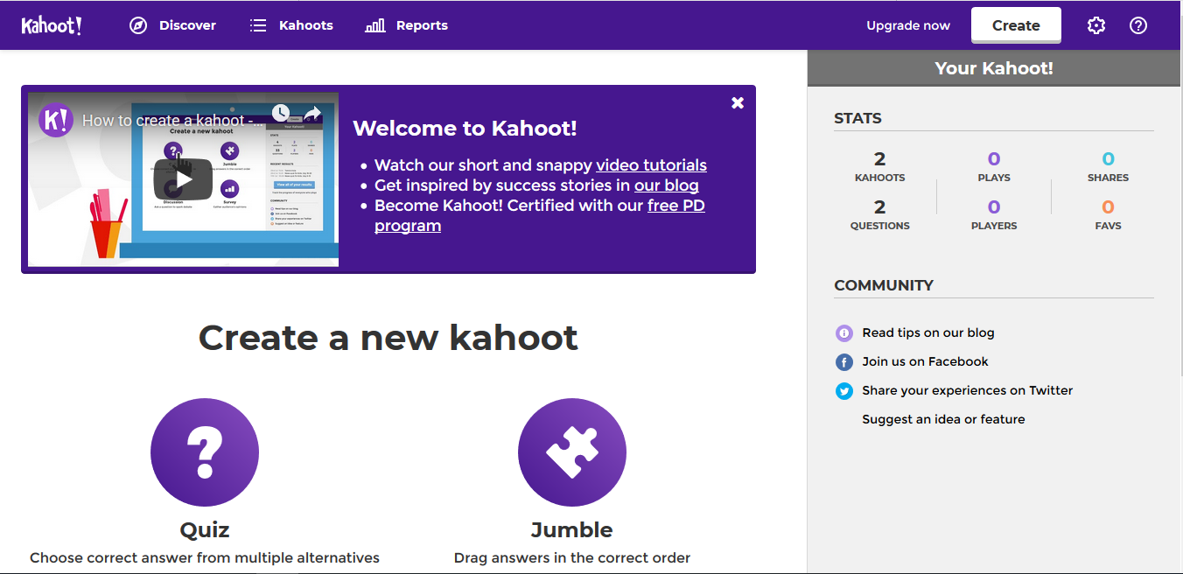
অনলাইনের মাধ্যমে আনন্দদায়ক পাঠদান
গুগল ক্লাসরুম
Kahoot
গুগল ক্লাসরুম প্লাটফর্ম ব্যবহার ও Kahoot গেইম খেলার মাধ্যমে শিক্ষার্থীদের আনন্দ দিয়ে ও আগ্রহ সৃষ্টি করে পাঠদান করি।

Slide 7
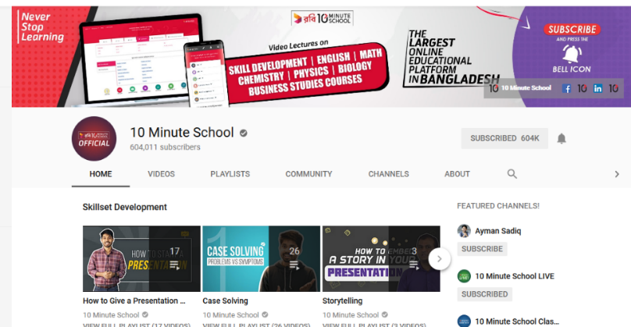
অনলাইন প্লাটফর্মে অংশগ্রহনের মাধ্যমে পাঠদান
অন্যরকম পাঠশালা
খান একাডেমি
10 মিনিট স্কুল
আমার শিক্ষার্থীরা এখন ই-লার্নিং প্লাটফর্ম থেকে খুব সহজেই তাদের সমস্যার সমাধান করতে পারছে, গ্রুপ স্টাডির মাধ্যমে আনন্দের সাথে গণিতের সমস্যার সমাধান করতে পারছে। আমার উদ্যোগে অভিভাবক সমাবেশ করে অভিভাবকগণের মধ্যে সচেতনতা সৃষ্টি করেছি এখন অভিভাবকগণ অনেক সচেতন। আমার শিক্ষার্থীদের মধ্যে এখন আর গণিত ভীতি অনেকাংশে কম।

Slide 8
ধন্যবাদ

